Slide 1


PHÒNG GIÁO DỤC VÀ ĐÀO TẠO QUẬN LONG BIÊN
TRƯỜNG MẦM NON GIANG BIÊN
LĨNH VỰC PHÁT TRIỂN THẨM MỸ
Đề tài: Vẽ máy bay
Lứa tuổi: 4 - 5 tuổi

Slide 2

Ổn định tổ chức:
hát: “ Anh phi công ơi ”

Slide 3
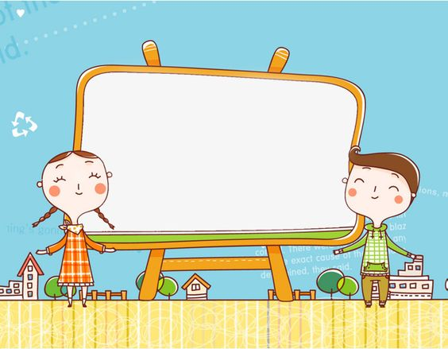
Hoạt động 1:
Quan sát tranh, đàm thoại

Slide 4
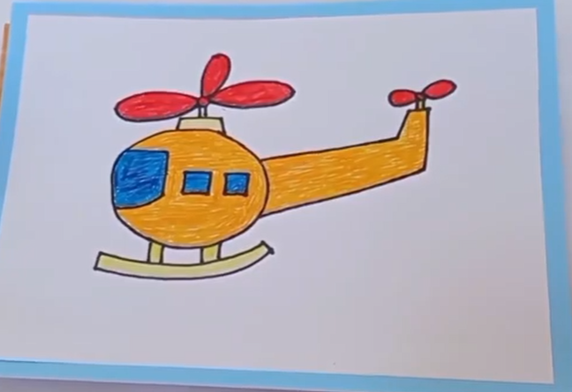

Slide 5


Hoạt động 2: Trẻ thực hiện

Slide 6

Hoạt động 3:
Nhận xét sản phẩm

Slide 7


